Slide 1
ジャーナリズム史Ⅰ 歴史を考える-3
現代マス・メディア、マス･コミュニケーションの成立の歴史をたどる 参考文献 授業頁 授業資料

Slide 2
コミュニケーション史からみた時代区分
筆記コミュニケーションの時代: oral,chirographia
印刷コミュニケーションの時代：
typographic→グーテンベルグ： 慶応大学図書館
電気通信の時代:electronic
インタラクティブ・コミュニケーションの時代
身体の拡張：マクルーハン

Slide 3
７ 電気通信メディアの出現 telecommunications
1835年 仏 アバス通信社設立
1839年 仏 ダゲレオタイプ（写真）
1836～44年 米 Ｓ．モールスによる電信の発明・開発
1867年 最初の大西洋海底電信敷設
1870年 世界三分割協定（ニュースの植民地化始まる）

Slide 4
7-2 伝書鳩・海底電信・有線／無線通信の時代へ＞
1871年 : 大北電信会社（デンマーク資本）による長崎〜上海、長崎〜ウラジオストク間の海底電信線敷設。
1877年 米 エジソン、蓄音機を発明
1889年 〃 映写機を発明
1895年 伊 Ｇ．マルコーニ、無線電信を発明
1902年全英連絡網（All-Red Route)完成
1904年 伝送写真発明

Slide 5
8.放送の時代へ
1906年 ラジオ
1920年代 ラジオの定時放送始まる 米ピッツバーグ（ ？ ）局
1920～30年代 各国でＴＶ実験放送盛ん 日本＝（ ？ ）「イ」の字（1926）
第二次大戦後 各国でＴＶの定時放送始まる。1950：5， 1970s：138ヶ国

Slide 6
9.ニューメディア時代の到来
1950～60年代 衛星による中継 ＣＡＴＶ
1970年代 文字放送・多重放送の開発
ホットからＣＴＳへの新聞編集・印刷工程の開発
1980年代 放送・通信衛星の開発、実用化
新聞のファクシミリ印刷、現地印刷
多チャンネル、情報通信、映像、ニュースの収集・配信（ＥＮＧ）

Slide 7
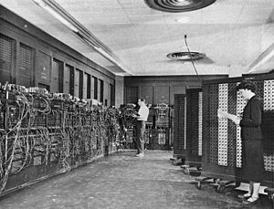
10.Computers & Satellites
鉄道
郵便
電信：有線→無線
電話：有線→無線
ラジオ
カメラ・映画
テレビ
蓄音機・録音機
ENIAC

Slide 8
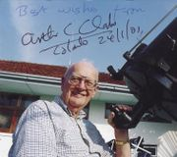
11.衛星の時代
衛星の実用化は多回路＝マス・メディア、電話、電気通信、ビジネス、銀行、商業、
農業、鉱業、航空、海運、気象、娯楽＝で汎用可能
1957-79年までに2,100の衛星が打ち上げられた。海事衛星、軍事衛星
アーサー・C・クラーク（Arthur C. Clarke） 通信衛星の発明者

